Slide 1
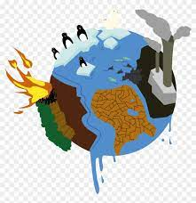
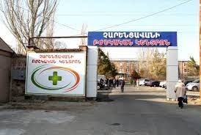
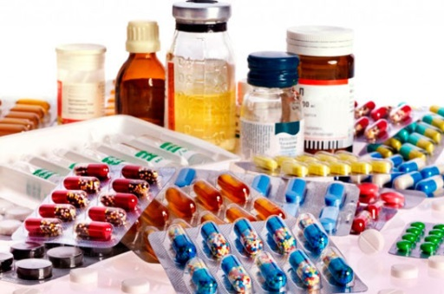
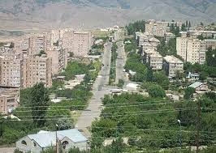
ԿԼԻՄԱՅԻ ՓՈՓՈԽՈՒԹՅԱՆ ԱԶԴԵՑՈՒԹՅՈՒՆԸ ՔԱՂԱՔՆԵՐԻ ԵՎ ՄԱՐԴՈՒ ԱՌՈՂՋՈՒԹՅԱՆ ՎՐԱ
ՉԱՐԵՆՑԱՎԱՆԻ Ս․ԱՎԱՆՅԱՆԻ ԱՆՎԱՆ ԹԻՎ 4 ՀԻՄՆ․ ԴՊՐՈՑ ԴԱՍԱՐԱՆ՝ 7 Ա ԱՌԱՐԿԱ՝ ԱՇԽԱՐՀԱԳՐՈՒԹՅՈՒՆ

Slide 2
ՆԱԽԱԳԾԻ ՆՊԱՏԱԿԸ
.Նպաստել սովորողների ճանաչողական, վերլուծական,եզրակացություններ անելու կարողությունների զարգացմանը:
. Նպաստել հաղորդակցման հմտությունների մշակույթի ձևավորմանը՝խմբային աշխատանքի կազմակերպման միջոցով:
. Զարգացնել աշակերտների ստեղծագործական հմտությունները:
. Խթանել ակտիվ մասնակցությունը առաջադրանքի կատարմանը:
. Նպաստել սովորողների բնապահպանական վարքագծի և մշակույթի ձևավորմանը:
. Բարձրացնել տեղեկատվական և հաղորդակցման տեխնոլոգիաների օգտագործման կարողությունը:
․ Զարգացնել գիտելիքները բնակչության տարաբնակեցման վերաբերյալ։
․ Զարգացնել գիտելիքները մարդու առողջության վերաբերյալ՝ կլիմայի փոփոխության պայմաններում։

Slide 3
ՎԵՐՋՆԱՐԴՅՈՒՆՔՆԵՐԸ
1․Կարողանան ներկայացնել տարաբնակեցման հիմնական ձևերը /գյուղական, քաղաքային/, դրանց աշխարհագրական պատկերը։
2․Համեմատել բնակչության զբաղվածության կառուցվածքը տարբեր երկրներում։
3․Բացատրել քաղաքներում բնակչության կենտրոնացման գործընթացի միտումները։
4․Գնահատել մարդկային գործունեության ազդեցությունը բնության վրա և հակառակը։
5․Կարողանան տարբերակել բնապահպանական հիմնախնդիրները, բացատրել բնապահպանական հիմնախնդիրների առաջացման պատճառները։
6․Կարողանան պարզել խոշոր քաղաքների ազդեցությունըկլիմայի փոփոխության վրա և վերջինիս ազդեցությունըմարդու առողջության վրա։

Slide 4
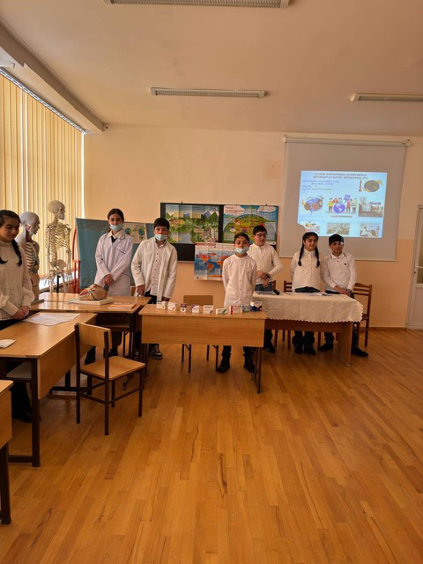
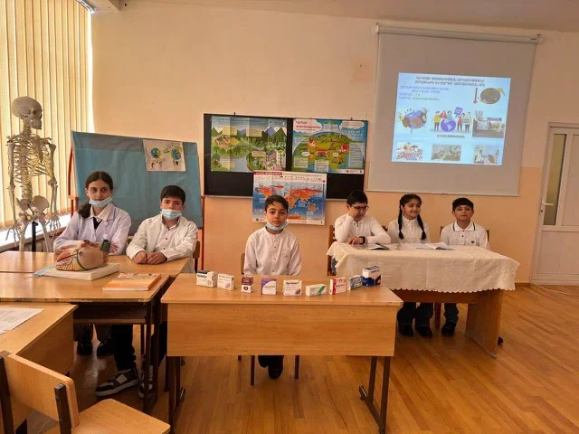
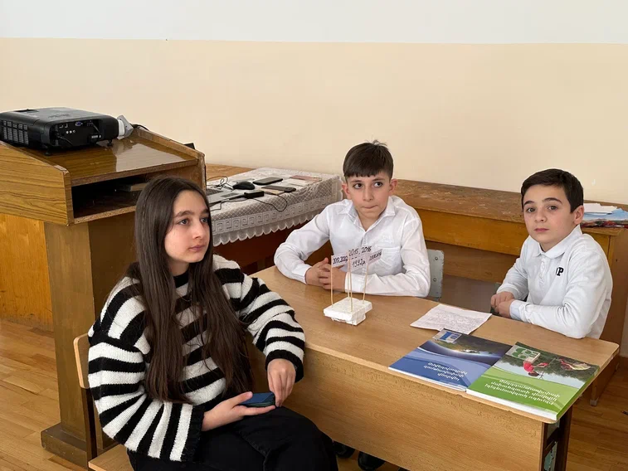
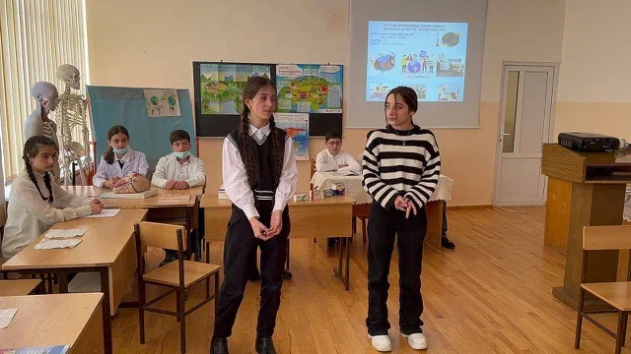

Slide 5
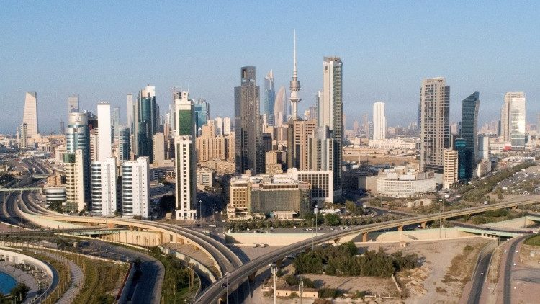
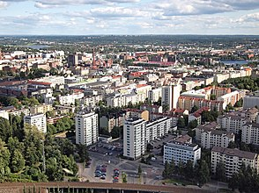
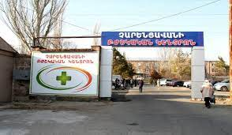
Իրականացվելիք աշխատանքը ըստ շաբաթների՝
1-ին շաբաթ- Աշխատանքային խմբի ձևավորում, ծանոթացում նախագծի բովանդակությանը, խմբի յուրաքանչյուր անդամ ստանում է իր պարտականությունները, ընտրվում են նախագծի ընթացքում օգտվելիք գրականություն և տեղեկատվության աղբյուրներ
2-րդ շաբաթ- Հանձնարավում են թեմայի վերաբերյալ կատարվելիք աշխատանքները, հետազոտական աշխատանքի որոշ մասի իրականացում, ի հայտ եկած հարցերի քննարկում և ուղղորդում
3-րդ շաբաթ- Իրականացնել գրականության մշակում, կատարել միջանկյալ քննարկումներ
4–րդ շաբաթ– Իրականացնել հանդիպումներ Չարենցավանի հիվանդանոցի, դեղատների աշխատակիցների հետ և անցկացնել հարցազրույցներ։Իրականացնել նաև հարցազրույց համայնքի բնակիչների հետ։
5-րդ շաբաթ- Կատարել քննարկումներ, լուծումներ տալ առաջացած խնդիրներին և հարցերին, հավաքագրել ամբողջ ստացված նյութն ու տեղեկատվությունը, պատրասել սահիկաշար, տեղեկատվական թերթիկ
6-րդ շաբաթ- Աշխատանքի ամբողջական ամփոփում, Աշխատանքի ներկայացում, վերլուծություն, խմբի անհատների և խմբի գնահատում

Slide 7
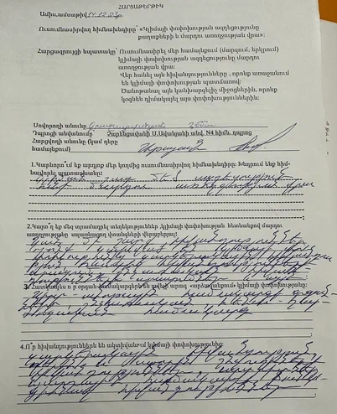
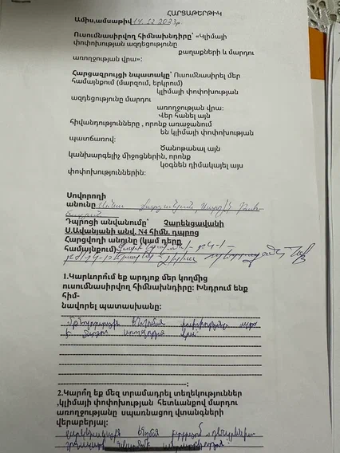
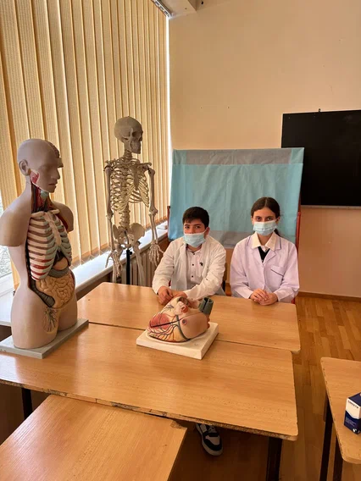
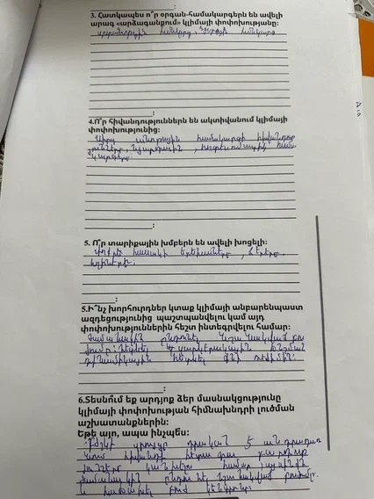
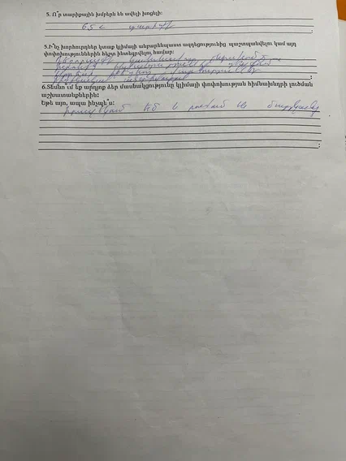

Slide 8
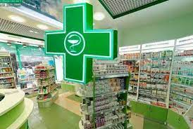

Slide 9
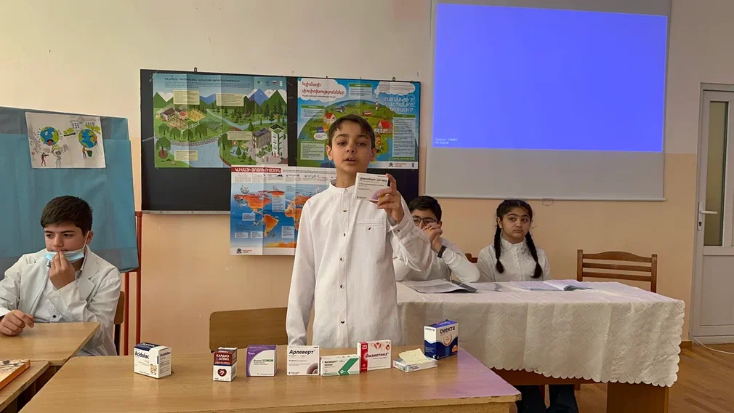
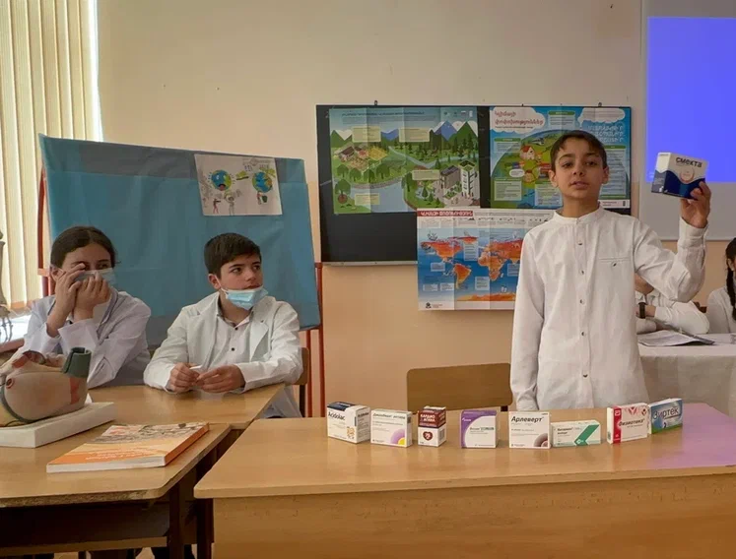
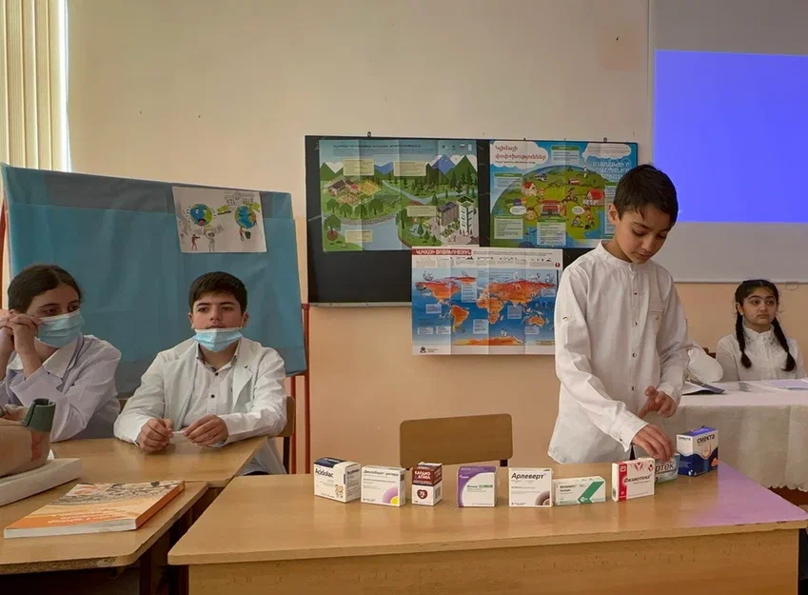

Slide 11
